Slide 1

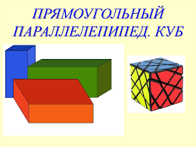
МАТЕМАТИКА
5
КЛАСС
Тема:
ПРЯМОУГОЛЬНЫЙ
ПАРАЛЛЕЛЕПИПЕД
И КУБ

Slide 2
ОБОГАЩАЕМ ЗНАНИЯ

Slide 3
ОБОГАЩАЕМ ЗНАНИЯ
Прямоугольный параллелепипед
D₁
С₁
Вершины –это точки- 8
Грани –это прямоугольники- 6
Противоположные грани равны
А₁
В₁
с
Ребра –это отрезки -12
а - длина
b - ширина
с - высота
D
Измерения
прямоугольного
параллелепипеда
С
b
а
А
В

Slide 4
ОБОГАЩАЕМ ЗНАНИЯ
S=2ab
+2ac
+2bc
Площадь
поверхности
S=2(ab+ac+bc)
Сумма длин всех ребер
L=4a
+4b
+4c
c
L=4(a+b+c)
b
a
Notes:
№1411. Математика 5 класс. Н.Я.Виленкин.

Slide 5
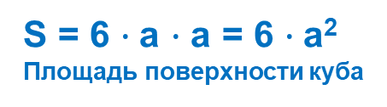
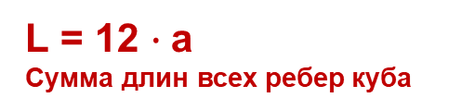
ОБОГАЩАЕМ ЗНАНИЯ
КУБ
Прямоугольный параллелепипед, у которого все ребра равны, называется кубом (рис. 3).
Все грани куба являются равными квадратами.
L = 12 $∙$a
Сумма длин всех ребер куба
S = 6 $∙$a $∙$ а = 6 $∙$a²
^{Площадь поверхности куба}

Slide 6
РЕШЕНИЕ ЗАДАЧ
242. В соответствии с шаблоном на рисунке начертите в своей тетради прямоугольный параллелепипед и обозначьте буквами его вершины. Выпишите их, а также выпишите ребра и грани прямоугольного параллелепипеда. Какие его ребра равны между собой? Какие грани равны друг другу?

Slide 7
РЕШЕНИЕ ЗАДАЧ
Название: АВСDА₁В₁С₁D₁
Вершины (8) – это точки :
А,В,С,D, А₁, В₁, С₁, D₁
Рёбра (12) – это отрезки:
АА₁= ВВ₁= СС₁= DD₁ - все 4 высоты равны
АD = ВС = А₁D₁ = В₁С₁ - все 4 длины равны
АВ = DС = А₁В₁= D₁C₁- все 4 ширины равны
Грани (6) – это прямоугольники: АА₁D₁D = BB₁C₁C
АА₁В₁В = DD₁С₁С , АВСD = А₁В₁С₁D₁ (противоположные грани =)
В₁
С₁
А₁
D₁
В
С
D
А

Slide 8
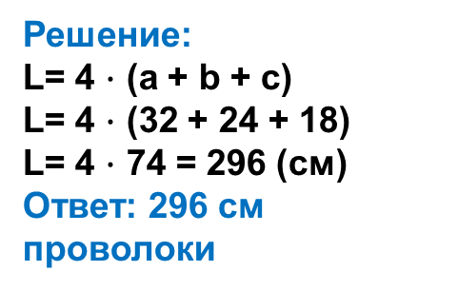
РЕШЕНИЕ ЗАДАЧ
243. Ребра прямоугольного параллелепипеда шириной 24 см, длиной 32 см и высотой 18 см сделаны из проволоки. Сколько см проволоки было использовано для изготовления прямоугольного параллелепипеда?
Дано: прям. пар.
длина а = 32 см
ширина b = 24 см
высота с = 18 см
Найти: L- cумму длин
всех рёбер
Решение:
L= 4 $∙$ (a + b + c)
L= 4 $∙$ (32 + 24 + 18)
L= 4 $∙$ 74 = 296 (см)
Ответ: 296 см проволоки

Slide 9
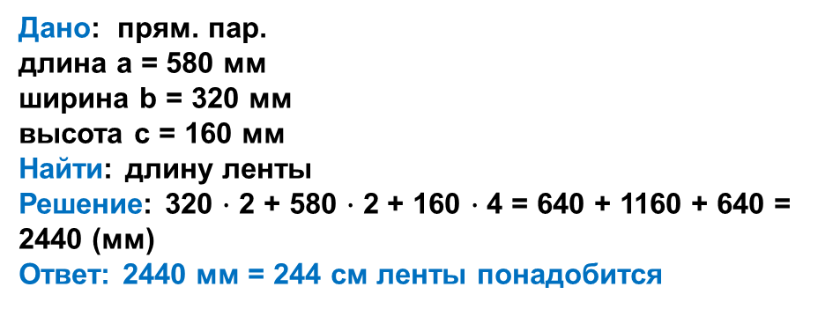
РЕШЕНИЕ ЗАДАЧ
244. Сколько мм ленты понадобится, чтобы перевязать коробку, изображенную на рис. 6?
Дано: прям. пар.
длина а = 580 мм
ширина b = 320 мм
высота с = 160 мм
Найти: длину ленты
Решение: 320 $∙$ 2 + 580 $∙$ 2 + 160 $∙$ 4 = 640 + 1160 + 640 =
2440 (мм)
Ответ: 2440 мм = 244 см ленты понадобится

Slide 10
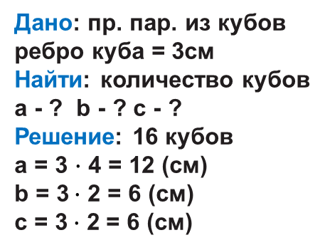
РЕШЕНИЕ ЗАДАЧ
246. На рисунке 7 изображен параллелепипед, изготовленный из кубов с ребром в 3 см. Найдите все измерения параллелепипеда. Сколько кубов понадобилось для его изготовления?
Дано: пр. пар. из кубов
ребро куба = 3см
Найти: количество кубов
а - ? b - ? c - ?
Решение: 16 кубов
а = 3 $∙$ 4 = 12 (см)
b = 3$∙$ 2 = 6 (см)
с = 3$∙$ 2 = 6 (см)
с
b
а

Slide 11
ЗАДАНИЯ ДЛЯ САМОСТОЯТЕЛЬНОЙ РАБОТЫ

